Slide 1




TRƯỜNG TIỂU HỌC ……
CHÀO MỪNG QUÝ THẦY CÔ
VỀ DỰ GIỜ THĂM LỚP
Môn Tiếng Việt lớp 3
TRAO ĐỔI: EM ĐỌC SÁCH BÁO
Giáo viên:
Lớp: 3

Slide 2
Thứ……ngày…..tháng…..năm…….
TIẾNG VIỆT
TRÒ CHƠI

Slide 3
Thứ……ngày…..tháng…..năm…….
TIẾNG VIỆT
TRAO ĐỔI: EM ĐỌC SÁCH BÁO
1. Kể hoặc đọc lại một câu chuyện (bài thơ, bài văn) về một vận động viên ( hoặc một người yêu thể thao) mà em đã đọc ở nhà.

Slide 4
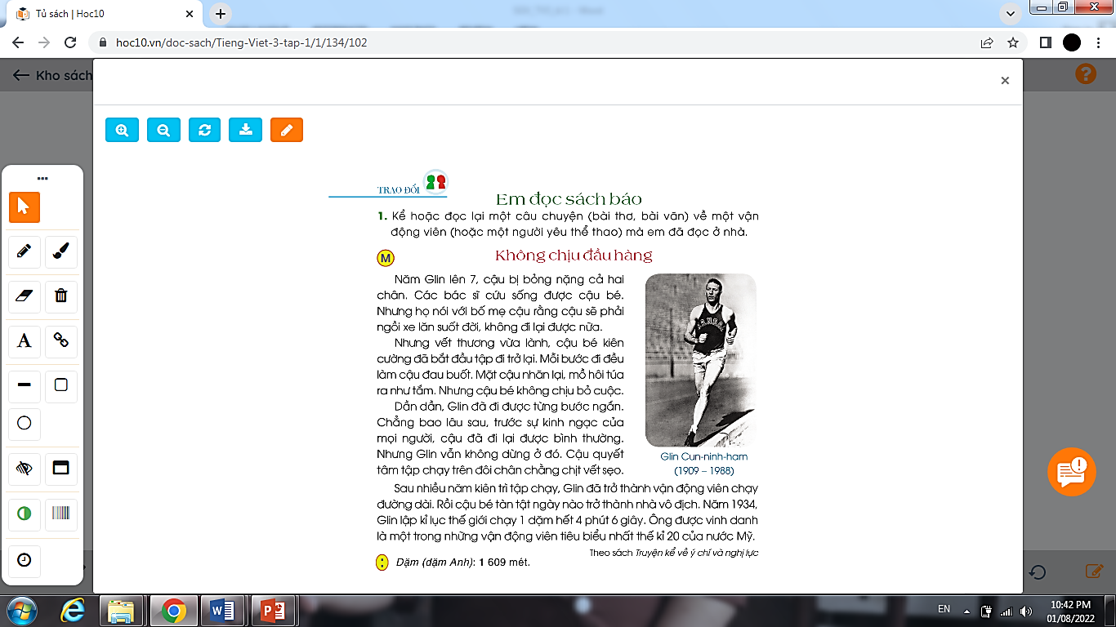
Thứ……ngày…..tháng…..năm…….
TIẾNG VIỆT
TRAO ĐỔI: EM ĐỌC SÁCH BÁO
1. Kể hoặc đọc lại một câu chuyện (bài thơ, bài văn) về một vận động viên ( hoặc một người yêu thể thao) mà em đã đọc ở nhà.

Slide 5
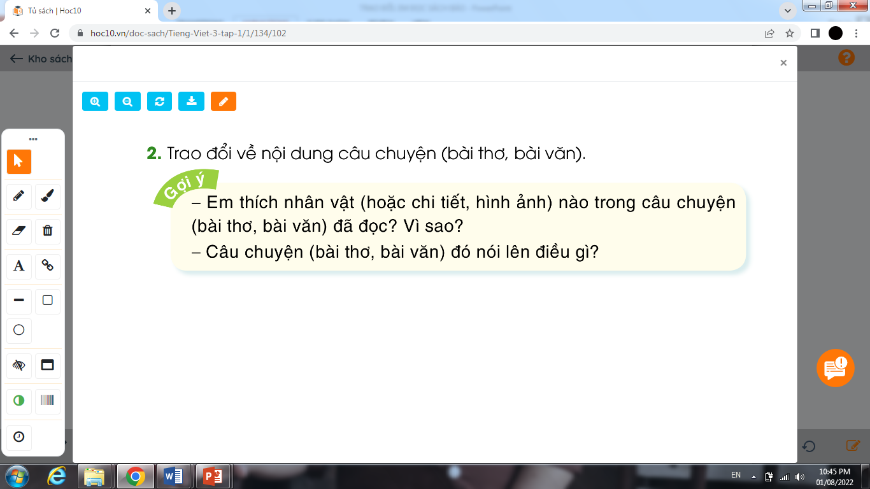
Thứ……ngày…..tháng…..năm…….
TIẾNG VIỆT
TRAO ĐỔI: EM ĐỌC SÁCH BÁO
2. Trao đổi về nội dung câu chuyện (bài thơ,bài văn)

Slide 6
Thứ……ngày…..tháng…..năm…….
TIẾNG VIỆT
TRAO ĐỔI: EM ĐỌC SÁCH BÁO
2. Trao đổi về nội dung câu chuyện (bài thơ,bài văn)
Chúng ta cùng nhau chia sẻ nội dung câu chuyện ( bài thơ, bài văn) của mình trước lớp

Slide 7
Thứ……ngày…..tháng…..năm…….
TIẾNG VIỆT
TRAO ĐỔI: EM ĐỌC SÁCH BÁO

Slide 8

XIN CHÂN THÀNH CẢM ƠN
QUÝ THẦY CÔ GIÁO VÀ CÁC EM
Notes:
8

